Slide 1

Updatecli, ou comment maintenir
à jour vos applications sans devenir fou !
Continuous Update Everything
11/12/2025

Slide 2
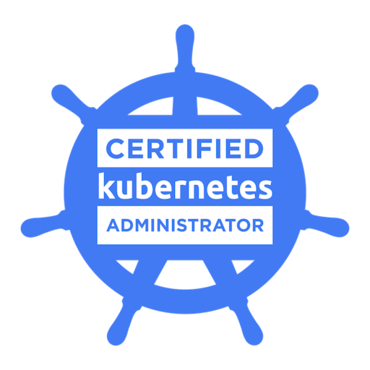


Présentation technique
Présentation
Anthony BENGUERFI
  Ingénieur Plateforme @ Assistance publique – Hôpitaux de Paris (AP-HP)
  LinkedIn : https://www.linkedin.com/in/afbeng/
  GitHub : https://github.com/af-beng
  Blog tech : https://blog.afbeng.fr/
Notes:
APHP : 1er CHU d’Europe

Slide 3
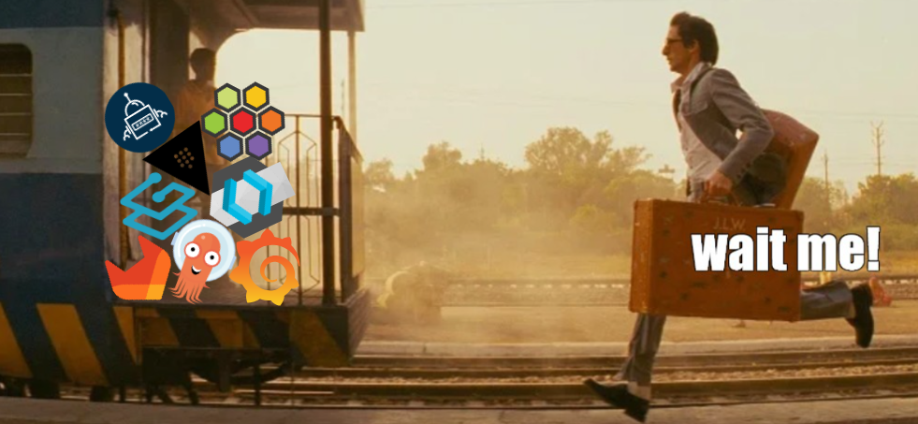




Présentation technique
Contexte
Infrastructure avec une approche « GitOps »
Forte croissance : Comment gérer tout ça ?
commit/push
pull changes
sync cluster
Git
Argo CD
Kubernetes
Notes:
- Infrastructure On-Premise & Cloud
- Mise à jour pour des aspects de fonctionnalités et sécuritaires
- ArgoCD = Outil de CD de type Déclaratif pour Kubernetes

Slide 4
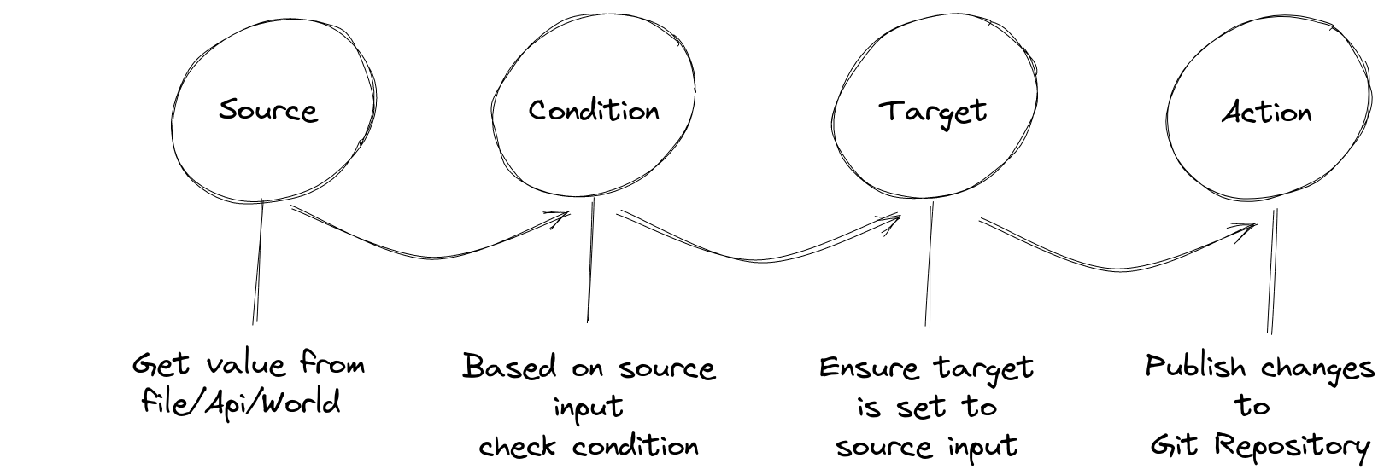
Présentation technique
Updatecli, c’est quoi ?
Outil CLI d’automatisation
  https://www.updatecli.io/
  Pipeline de mise à jour
  Configuration dans un fichier YAML
  Flexibilité via les plugins
Notes:
Plugins (helmchart, dockerimage, terraform file, yaml, shell)
Plusieurs sources/target/conditions possibles
- Parler du SCM (gitlab, github etc..)
Souligner le fait qu’updatecli modifie une valeur dans un fichier
Action : Créer une MR vers une branche de dev / qualif par ex

Slide 5

Présentation technique
Quick Start

Slide 6
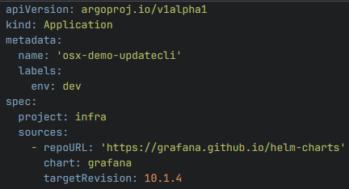


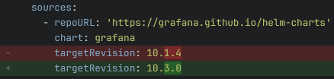

Présentation technique
Démo
Grafana
argocd
updatecli
commit/push
pull changes
sync cluster
Git
Argo CD
Notes:
Updatecli va gérer la targetRevision automatiquement
Gitlab CI : Code qui s’exécute lorsque des actions sont détectées sur le repo (commit/push par ex)

Slide 7
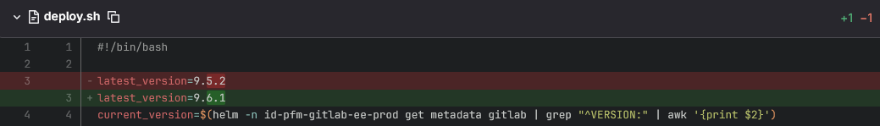








Présentation technique
Cas spécifique : Gitlab
Gérer le cas du Gitlab interne sans ArgoCD
gitlab

Slide 8
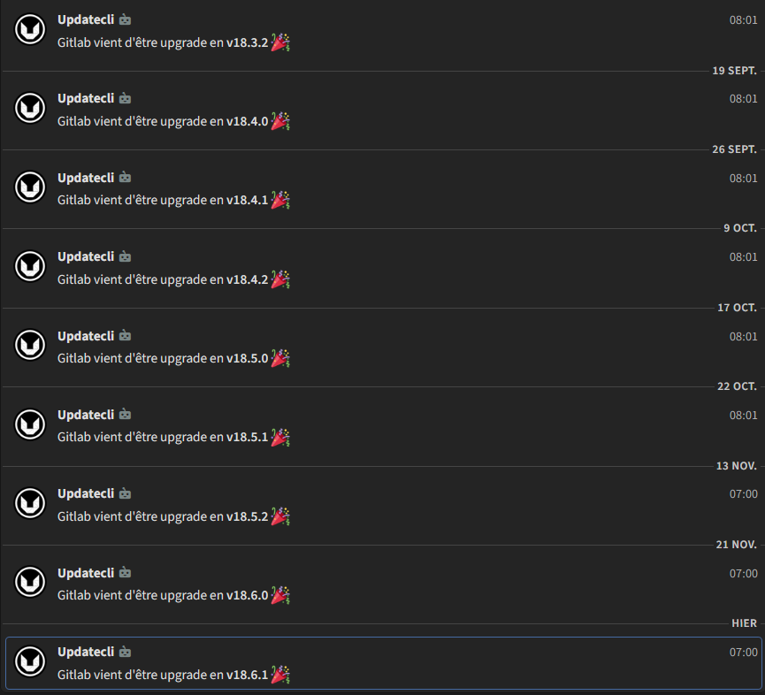
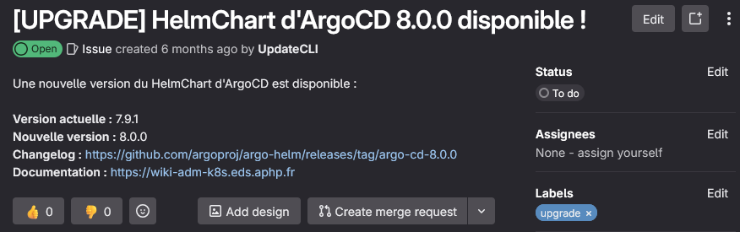
Présentation technique
Notifications
Upgrade effectué
Version majeure détectée

Slide 9
Présentation technique
Ressources et remerciements
https://www.updatecli.io
https://github.com/updatecli/updatecli
Aller plus loin :
  Autodiscovery
  Policies
Merci à Olivier VERNIN - Créateur d’Updatecli
  https://github.com/olblak
Notes:
Manifests plus poussé en prod (conditions, version patch/mineur etc..)
Policy : Bundle de manifest updatecli

Slide 10

Questions
Questions ?

